Slide 1
컴퓨터 그래픽스 실습(2) 프로젝트 PPT
B777009 김석환

Slide 2

차례
동기
개요
화면
컨트롤
시각 효과
리소스
Notes:
ancestral rites

Slide 3

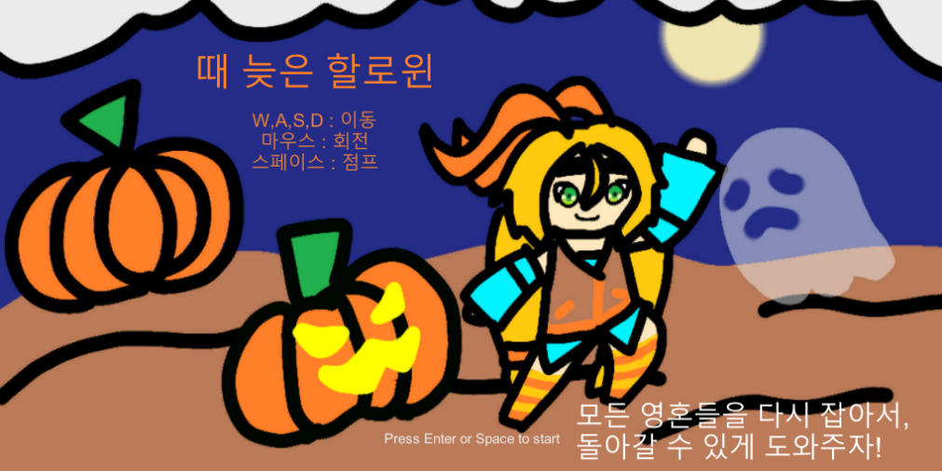
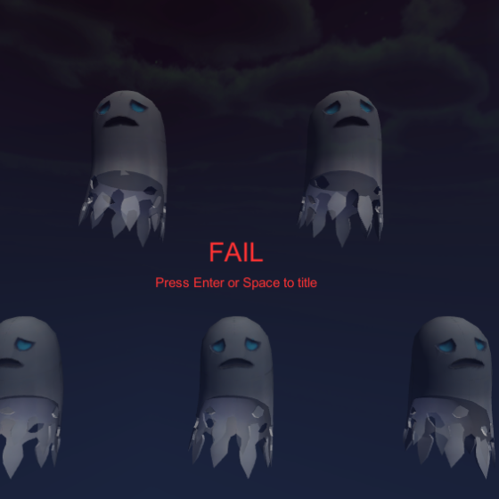
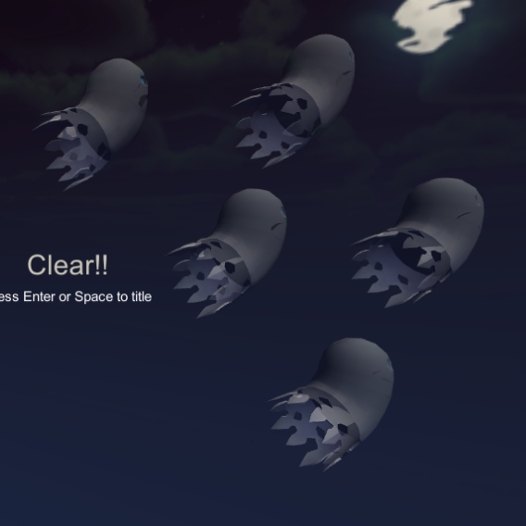
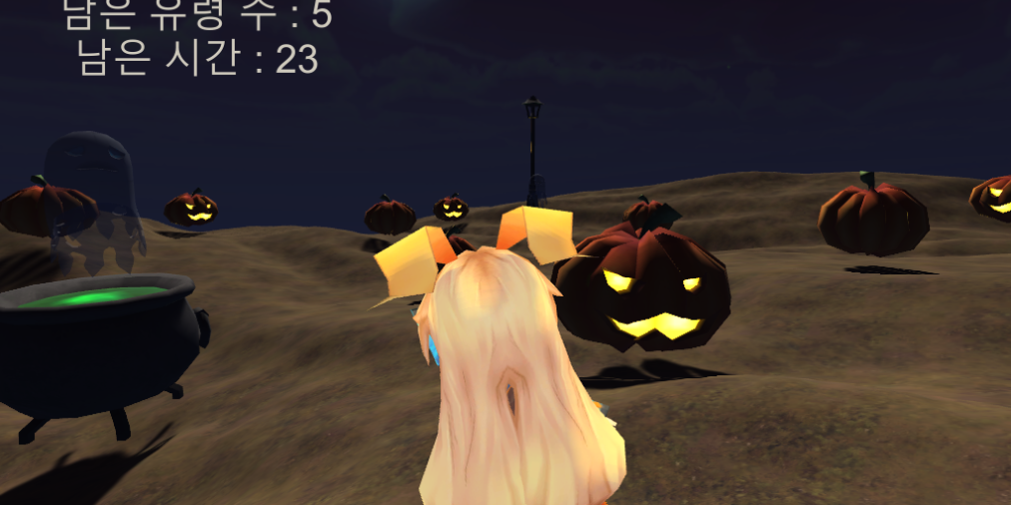
동기
게임엔진실습 과목의
과제로 만들었던 아이디어를
다시금 재활용

Slide 4
개요
플레이어 캐릭터(현재 미정)가
이동하며 유령 캐릭터를
보내는 게임
타이머의 시간이 점점 줄어들음
시간 내로 모든 유령을 보낼 수 있는지
여부에 따라 승리와 패배 결정

Slide 5

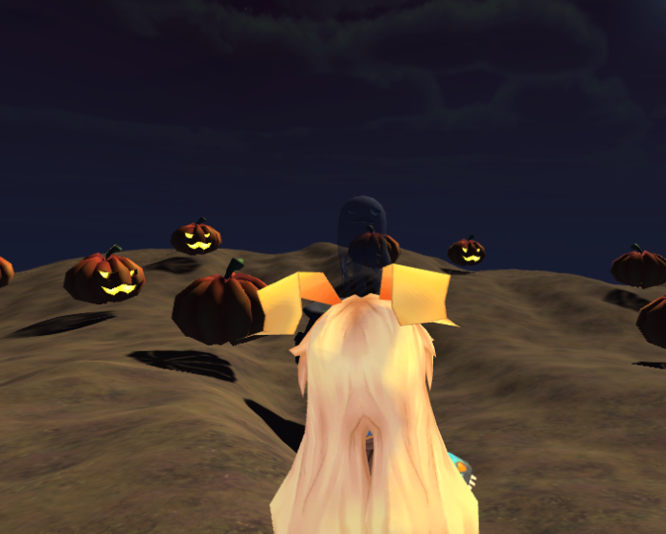
화면
기존과제에서의 모습
완전히 동일하게는 무리이나
최대한 유사하게 하고자 함

Slide 6


컨트롤
키보드
WASD로 이동
마우스
좌우 이동으로 회전

Slide 7

시각 효과
전체적으로 어두운 남색
밝은 노란색의 달빛

Slide 8

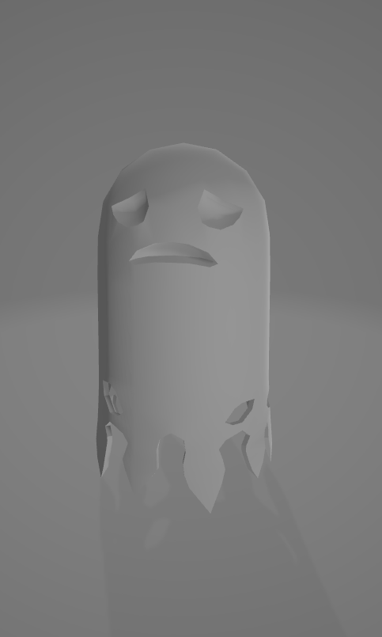
리소스
기존 과제에서의 에셋(우측)을 기반으로 하여
다이렉트X에서 사용 가능하도록
블렌더를 사용하여 제작

